Slide 1
算法第六次上机
——I题题解
软件学院 22373340 詹佳博

Slide 2
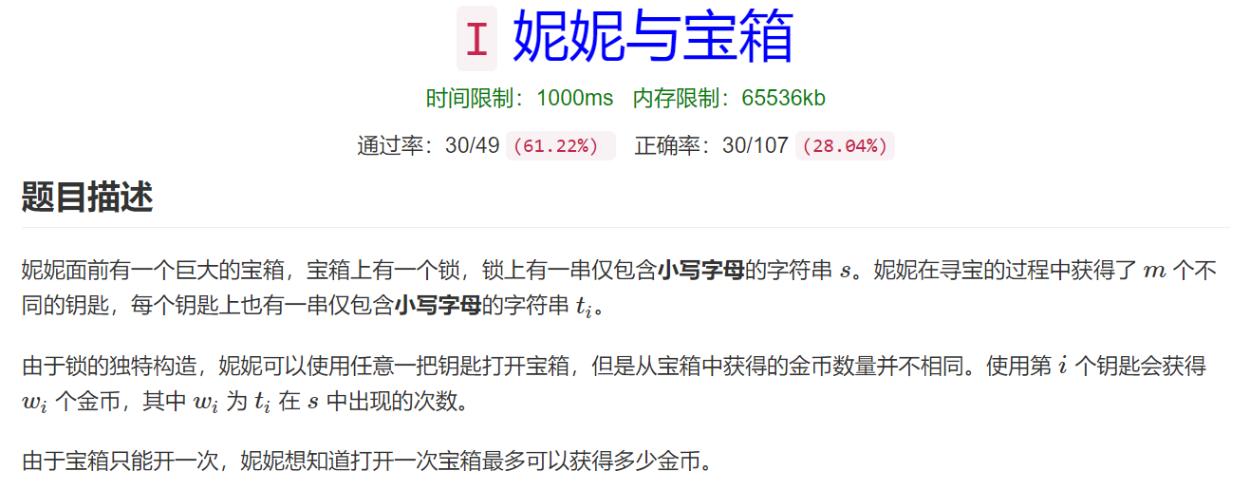
C6 FFT 以及字符串
B题：
简而言之，就是求给定字符串中出现最多次数的子串个数。

Slide 3
C6 FFT 以及字符串
解题思路：
（KMP）
对所有待查找子串进行KMP寻找即可。

Slide 4
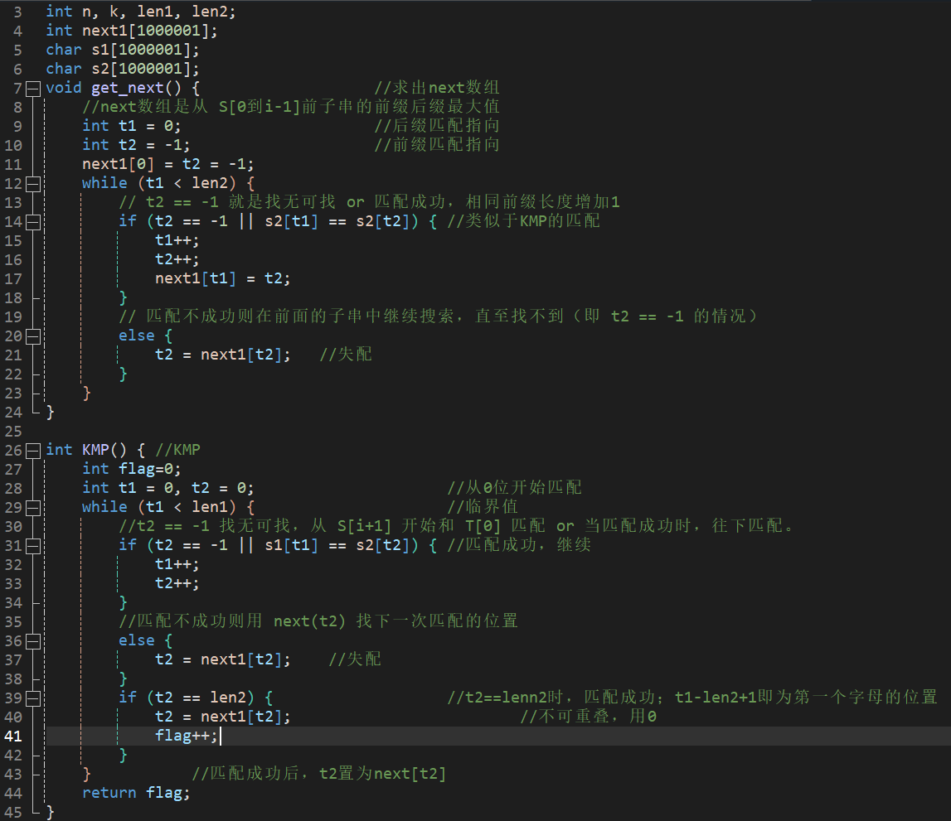
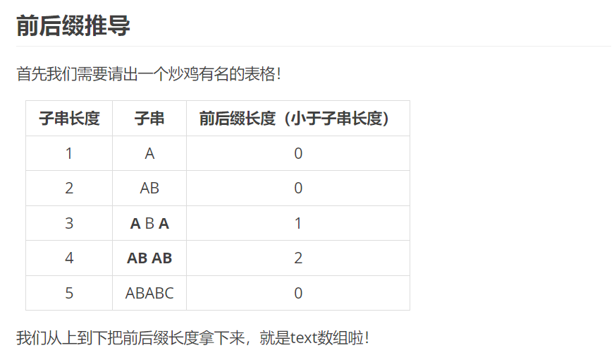
C6 FFT 以及字符串
关键代码：
next数组的寻找：即找最长前后缀相同的长度
KMP匹配

Slide 5
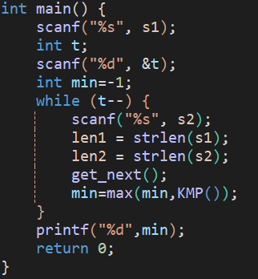
C6 FFT 以及字符串
主代码：
时间复杂度O(m(len1+len2))。
KMP是O(len1+len2)，有m个字符串，故O(m(len1+len2))。

